Slide 1
Аналоги на рынке
Для прогнозирования исходов цирроза печени
(или чего-то подобного)

Slide 2
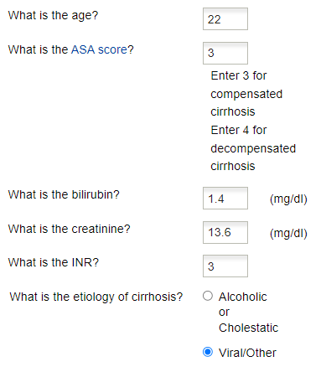

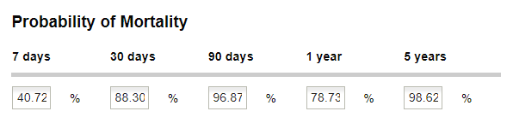
Калькулятор вероятности смерти после трансплантации печени у пациентов с циррозом
Одним из найденных аналогов является калькулятор вероятности смерти после трансплантации печени, созданный клиникой MAYO. Калькулятор принимает на вход данные: возраст, показатель ASA, уровень билибурина, креатина, МНО (сколько времени требуется для свертывания крови ) а также этиологию цирроза (причины возникновения).
После анализа сервис выдает процент смертности пациента по периодам (7, 30, 90 дней, 1, 5 лет)
Калькулятор использует статистическую модель для прогнозирования (скорее всего какой-нибудь из методов регрессионного анализа)
Клиника довольна известна в мире, она активно внедряет передовые технологии, такие как ИИ для улучшения медицинской диагностики и терапии. Также она создает сообщества пациентов, предоставляет образовательные ресурсы. Клиника почти не использует рекламу, так как является всемирно известной, а огромное количество специалистов из разных сфер медицины и передовое оборудование позволяют производить лечение пациентов практически с любыми болезнями

Slide 3
Модель MELD (Model for End-Stage Liver Disease)
Система оценки Чайлда-Пью
Модель помогает определить вероятность летального исхода пациента и необходимость трансплантации печени. Использует 3 основных показателя: уровень билбурина, креатина, время свертываемости крови. Результатом расчета является числовое значение, которое указывает на риск смерти пациента в течение 3 месяцев.
Использует многомерную линейную регрессию
MELD широко используется в клинической практике для оценки пациентов с циррозом печени, особенно в контексте подготовки к трансплантации печени.
С момента своего появления MELD был адаптирован и улучшен, чтобы учесть различные особенности состояния пациентов, такие как использование натрия (MELD-Na), а также был дополнен для оценки долгосрочных прогнозов, включая возможности использования в моделях машинного обучения для более точных предсказаний в контексте других заболеваний печени.
Модель используется для классификации степени печеночной недостаточности у пациентов с циррозом печени. В отличие от MELD, система Child-Pugh использует категориальные переменные (например, уровень белка в крови, наличие асцита, энцефалопатия и т. д.) для создания шкалы, которая помогает врачу оценить прогноз и выбрать терапевтическую стратегию.
На рынке эта шкала известна и используется, но с развитием более современных моделей, таких как MELD и методы машинного обучения, её применение несколько снизилось в контексте трансплантации.
Система была предложена в 1973 году для оценки тяжести цирроза печени и на протяжении десятилетий оставалась основным инструментом для оценки исходов и планирования лечения. Однако с появлением более точных моделей, таких как MELD, использование Child-Pugh стало несколько ограниченным, хотя система все еще используется для оценки хронической печеночной недостаточности и риска, связанного с хирургическими операциями.

